Slide 1



NHIỆT LIỆT CHÀO MỪNG QUÝ THẦY CÔ
VỀ DỰ GIỜ THĂM LỚP
TOÁN – Lớp 1
Bài 33: LUYỆN TẬP CHUNG ( TIẾT 1)
Giáo viên : Đào Thị Hương
Trường : Tiểu học & THCS Trường Thành – An Lão
Năm học: 2024 - 2025

Slide 2
1
a) Tính:
20 + 5 36 + 1 57 – 40 74 - 24

Slide 3
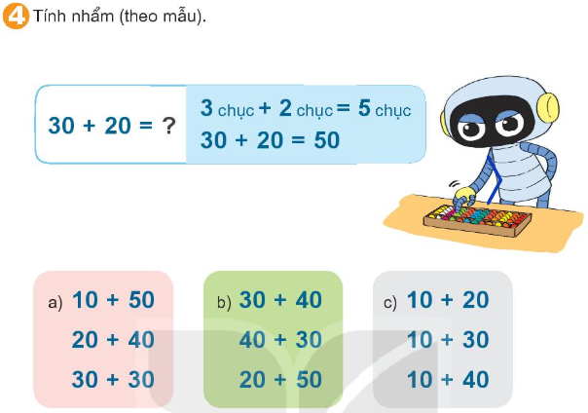
1
b)Tính nhẩm.
20 + 30 =
40 + 10 =
70 - 20 =
90 - 40 =

Slide 4
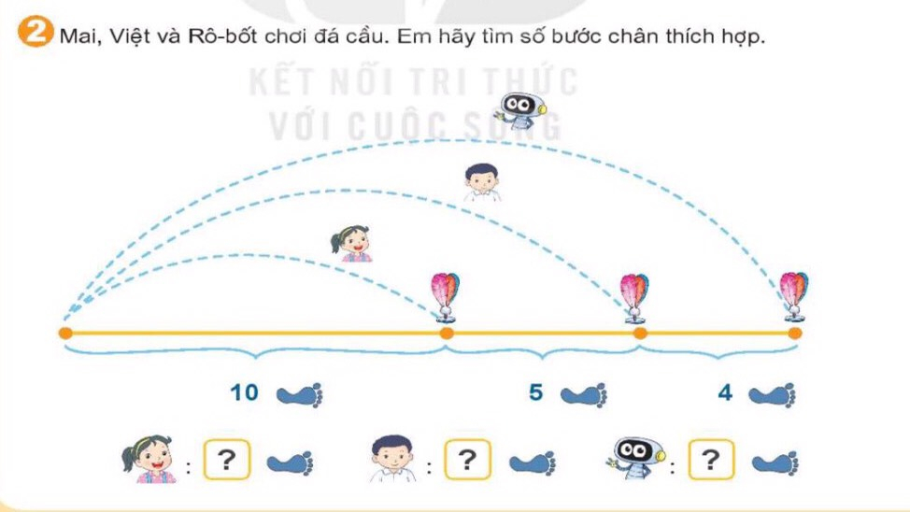
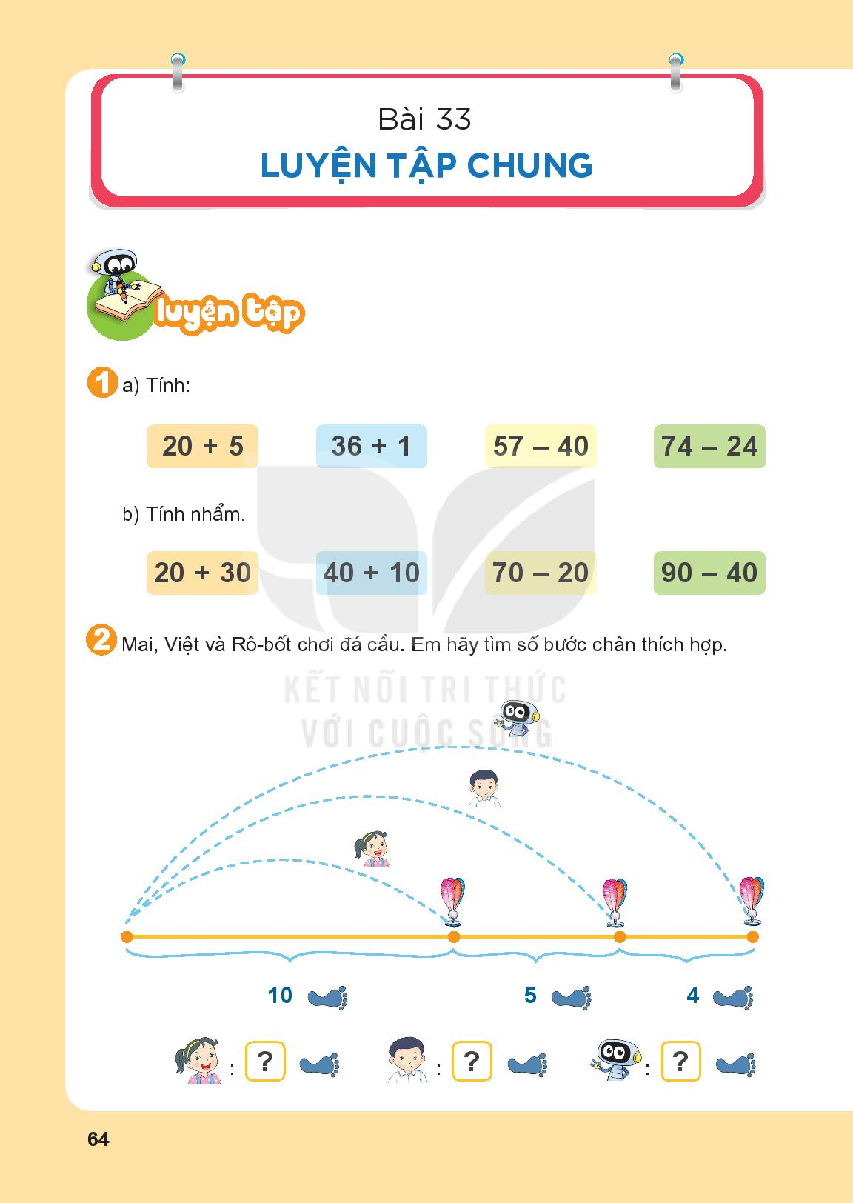
2.Mai, Việt và Rô- bốt chơi đá cầu. Em hãy tìm
số bước chân thích hợp.
10
5
4
10
15
19
Mai: 10 (bước chân)
Việt: 10 + 5 = 15(bước chân)
Rô- bốt: 10 + 5 + 4 = 19(bước chân)
(15 + 4 = 19)

Slide 5
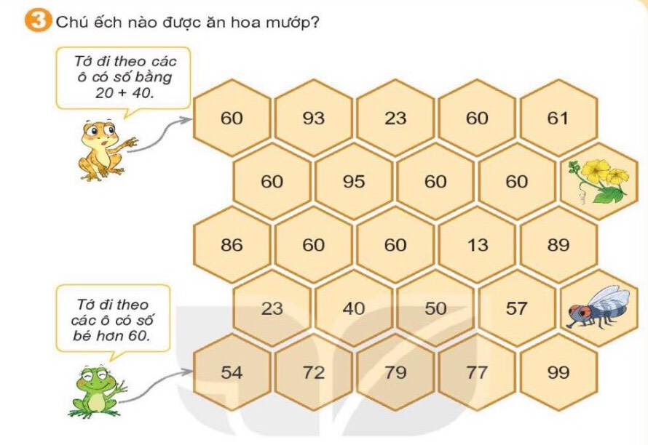
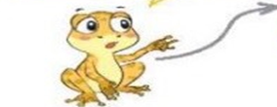
Tớ đi theo
các ô có số
bằng 20 + 40
3. Chú ếch nào được ăn hoa mướp?
60
60
60
60
60
60
60
13
Tớ đi theo
các ô có số
bé hơn 60
23
40
50
57
54

Slide 6
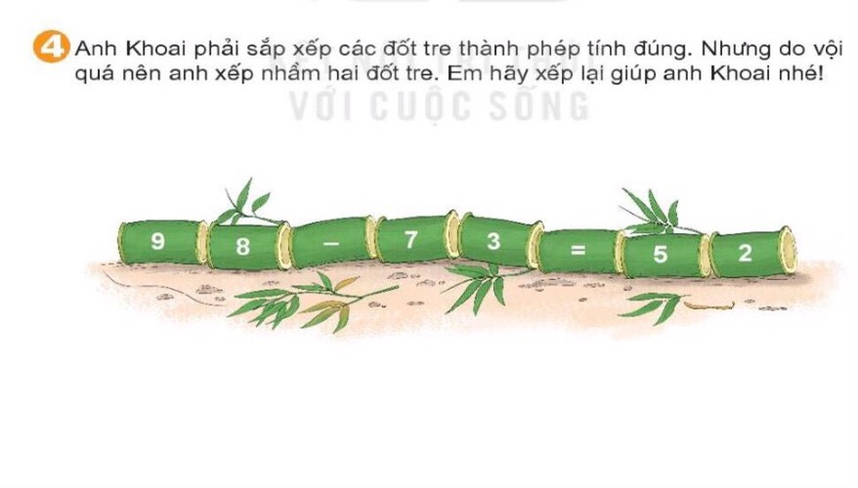
4. Anh Khoai phải sắp xếp đốt tre thành phép tính đúng. Nhưng do vội quá nên anh xếp nhầm hai đốt tre. Em hãy xếp lại giúp anh Khoai nhé!

Slide 7
4. Anh Khoai phải sắp xếp đốt tre thành phép tính đúng. Nhưng do vội quá nên anh xếp nhầm hai đốt tre. Em hãy xếp lại giúp anh Khoai nhé!
5
2

Slide 8

Củng cố - Dặn dò
- Nhận xét tiết học
Chuẩn bị bài sau:

